Slide 1
クラウド上の仮想マシンの安全なリモート監視機構
九州工業大学
重田一樹 光来健一

Slide 2
クラウド
IaaS型クラウド（Infrastructure as a Service)
  ユーザの仮想マシン（VM）をクラウド内で実行
    例：Amazon EC2、Rackspace Cloud
クラウド管理者が信頼できるとは限らない
  VMが悪意のあるクラウド管理者から攻撃される可能性
    情報漏洩、改ざん
管理VM
ユーザVM
攻撃

Slide 3
ユーザVMの安全な実行
クラウド管理者からユーザVMへの攻撃を防ぐ手法が提案されてきた
  セキュアな実行環境 [Li et al.’10], CloudVisor [Zhang et al.’11], VMCrypt [Tadokoro et al.12], SSC [Butt et al .’12]
  VMのメモリを暗号化したり、アクセスを制限したりすることで管理VMなどからの攻撃を防ぐ
管理VM
ユーザVM
仮想マシンモニタ（VMM)

Slide 4
IDSの安全な実行
IDSオフロード手法が提案されてきた
  Livewire [Garfinkel et al.’03], …
  IDSを管理VMで動かし監視対象VMを監視
    VMのメモリ、ディスク、ネットワークなど
  監視対象VMに侵入されてもIDSを無効化されにくい
攻撃
管理VM
監視対象VM
オフロード
IDS
プロセス情報等

Slide 5
クラウド内でのIDSオフロード
ユーザVMやIDSが管理VMからの攻撃を受ける危険性が増す
  ユーザVMを安全に実行する機構が使えなくなる
    IDSはVMのメモリ内容を監視する必要があるため
  管理VM上のIDSが正しく実行される保証はない
    IDSを改ざん、停止してからユーザVMに侵入
IDS
管理VM
監視対象VM

Slide 6
提案：RemoteTrans
クラウド外にIDSをオフロードし、ネットワーク経由で安全にVMを監視するためのシステム
  信頼できる監視ホスト上でIDSを動作させる
  クラウド内の信頼できるVMMから安全に監視データを取得
監視対象VM
IDS
RTサーバ
RemoteTrans
RTランタイム
VMM
RTモジュール
監視ホスト
クラウド

Slide 7
脅威モデル
クラウド内の管理VMが悪用されることを想定
  監視対象VMはVMCrypt [Tadokoro et al.’12]により管理VMに対してメモリを暗号化
  VMMはリモートアテステーションにより信頼する
  クラウド内のハードウェアは物理的に守られていると仮定
  監視ホストは攻撃を受けないと仮定
管理VM
監視対象VM
VMM
ハードウェア
監視ホスト
クラウド

Slide 8
リモートのVMの監視
ネットワーク経由で監視対象VMのデータを取得
  RTランタイムがRTサーバにリクエストを送信
    仮想アドレス、データサイズ
  RTモジュールを呼び出し、VMの暗号化されたデータを取得
  RTランタイムにレスポンスを返す
    取得データ
IDS
リクエスト
RTサーバ
レスポンス
監視対象VM
仮想アドレス
データサイズ
データ
データ
RTランタイム
RTモジュール
監視ホスト
クラウド内ホスト

Slide 9
既存のIDSのリモート実行
RemoteTrans上でVM Shadow [飯田ら’10]を提供
  既存のIDSをオフロードするための実行環境
    システムコールをエミュレート
    監視対象VMのファイルシステムを提供
    IDSに監視対象VMの情報を返す
VM Shadow
管理VM
監視対象VM
監視対象VM
管理VM
IDS
IDS
IDS
データ
RemoteTrans
監視ホスト
クラウド

Slide 10
クラウド内での監視データの改ざん
RTランタイムとRTモジュール間のリクエストやレスポンスを管理VMで改ざんされる恐れ
  RTサーバを管理VMで動かす必要があるため
  例：プロセスリストをたどる際に攻撃プロセスを隠蔽
    攻撃プロセスへのリンクをその次のプロセスに変更
管理VM
監視対象VM
偽のプロセスリスト
改ざんされたRTサーバ
IDS
真のプロセスリスト
RTランタイム
偽リクエスト
RTモジュール
監視ホスト
クラウド内ホスト

Slide 11
改ざんの検出手法
送信元で計算したMACを一緒に送り、送信先で整合性をチェックすればよい
  MAC：暗号鍵を含めてメッセージのハッシュ値を計算
    暗号鍵はRTランタイムとRTモジュールだけで共有
  管理VMは正しいMACを計算できない
リクエスト
MAC
管理VM
監視対象VM
RTランタイム
RTサーバ
リクエスト、MAC
ハッシュ関数
ハッシュ関数
共有鍵
VMM
共有鍵
RTモジュール
監視ホスト
監視対象ホスト

Slide 12
クラウド内でのリプレイ攻撃
MACも含めてリクエストやレスポンスを再利用するリプレイ攻撃が可能
  MACを計算できなくても監視データを改ざんできる
    例：過去のプロセス情報を返す
  １ずつ増えるシーケンス番号を用いる手法が一般的
    RTモジュールが状態を持たなければならない
リクエスト
シーケンス番号
RTランタイム
RTモジュール
最新の
シーケンス番号

Slide 13
RemoteTransにおける改ざん検出
RTランタイムがリクエスト単位で整合性をチェック
  リクエストにノンス（乱数）を含める
  RTモジュールでリクエストとレスポンスのMACを計算
  RTランタイムでも同様にMACを計算し、受信したMACと比較
    ノンスによりリプレイ攻撃も検出可能
RTランタイム
レスポンス
MAC
リクエスト
ノンス
管理VM
監視対象VM
RTサーバ
データ
レスポンス
MAC
リクエスト
ノンス
ハッシュ関数
RTモジュール
共有鍵
ハッシュ関数
共有鍵
VMM
監視ホスト
監視対象ホスト

Slide 14
鍵管理
MACの計算に用いる暗号鍵を安全に共有
  電子証明書などを用いて監視ホストを認証
  RTランタイムが生成した暗号鍵をVMMの公開鍵で暗号化してRTモジュールに送信
    VMMの秘密鍵で復号化
RTランタイム
監視対象VM
RTサーバ
共有鍵
共有鍵
秘密鍵
鍵サーバ
公開鍵

Slide 15
VMMの完全性チェック
クラウド内のVMMが信頼できることを保証
  起動時のリモート・アテステーション
    クラウド外部の検証サーバが正しいVMMであることを確認
    ハードウェア（TPM）による担保
  VMM自身による実行時の保護
    VMMを改ざんしたり、共有鍵を盗んだりすることはできない
検証サーバ
VMM
TPM
ハードウェア

Slide 16
実装：RTランタイム
RTランタイムをLinux 3.2上に実装
IDSに対して2つのAPIを提供
  rt_get_data(addr, size)
    監視対象VMのカーネルデータの取得
  rt_get_proc_data(addr, size, pgd)
    監視対象VMのプロセスデータの取得
IDS
RTランタイム
監視ホスト

Slide 17
実装：Transcallの移植
VM Shadowを提供するTranscall [飯田ら’10]をRTランタイム上に移植
  監視対象は完全仮想化Linux 2.6.27.35
  現在はShadow procfsのみサポート
    監視対象VMのprocファイルシステムと同じ内容を提供
    40行程度の修正
VM Shadow
IDS
監視対象VM
shadow procfs
IDS
データ
Transcall
RTランタイム
監視ホスト
クラウド

Slide 18
実装：RTモジュール
RTモジュールをXen 4.1.3に実装
  ページテーブルをたどることで仮想アドレスをマシンフレーム番号（MFN）に変換してデータを取得
  rt_get_dataからのリクエストの場合
    CR3レジスタが指す現在のページテーブル
  rt_get_proc_dataからのリクエストの場合
    PGDが指すプロセスのページテーブル
ページテーブル
データ
RTモジュール
クラウド内ホスト

Slide 19
実験
RemoteTransの有効性を確かめる実験を行った
  管理VMにおける攻撃の検知
    リクエスト・レスポンスの改ざん、リプレイ攻撃
  既存のIDSの動作確認
  Shadow procファイルシステム構築時間の測定
    現在の実装ではデータの暗号化は行っていない
Linux 3.2.0
CPU Intel core i7
メモリ 8GB
CPU Intel Core i7
メモリ 16GB
管理VM
Linux 3.2.0
メモリ 15GB
監視対象VM
Linux 2.6.27.35
メモリ 512MB
ギガビットイーサネット
Xen 4.1.3
監視ホスト
監視対象ホスト

Slide 20
攻撃検知
リクエスト・レスポンスの改ざん
  RTサーバでリクエストとレスポンスのどちらかを改ざんした
  RTランタイムにおいてMACが一致せず、改ざんを検知できた
リプレイ攻撃検知
  RTサーバでリクエストとレスポンスを保存
    同じリクエストを受け取ったときにそのレスポンスを返した
  リクエストのノンスが異なるためMACが一致せず、リプレイ攻撃を検知できた

Slide 21
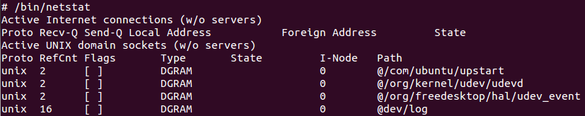
既存のIDSの動作確認
監視ホスト上のVM Shadow内でpsコマンド、netstatコマンドを実行
  procファイルシステムを参照してプロセス情報、ネットワーク情報を返す
  比較のために、管理VM上のVM Shadow内でも実行
    Shadow procfsでinitプロセスを隠蔽
  監視ホストでは監視対象VMの情報が正しく表示できることを確認した
監視ホストにおけるnetstatコマンド実行結果

Slide 22
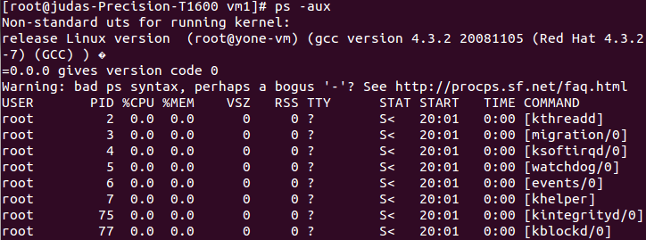
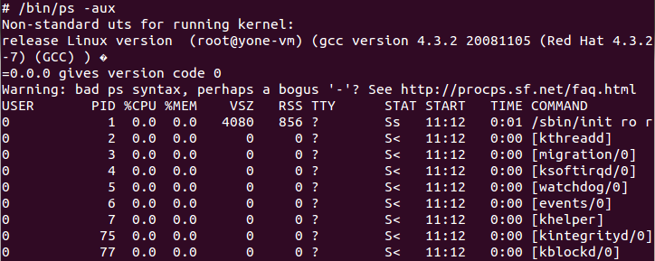
管理VMにおけるpsコマンド実行結果
隠蔽されたinitプロセス
監視ホストにおけるpsコマンド実行結果

Slide 23
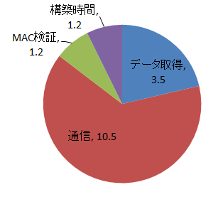
Shadow procfsの構築時間
監視対象VMのprocfsのデータを取得してShadow procfsを構築する時間を測定
  管理VMで構築する従来システムと比較
    約15倍の時間がかかった
  通信回数の多さが原因
    34210回
 | 実行時間
従来システム | 1.1
RemoteTrans | 16.4
Shadow procfsの構築時間(秒)
構築時間の内訳(秒)

Slide 24
関連研究
Copilot [Petroni et al.’04], HyperCheck [Wang et al.’10]
  PCIカードやSMMを使ってメモリをリモートに送る
    メモリ全体を送信するので通信量が多くなる
HyperSentry [Azab et al.’10]
  IPMIとSMMを用いてリモートからIDSを実行し、結果を返す
    インストールされたIDSしか実行できず、柔軟性に欠ける
Self-Service Cloud [Butt et al.’12]
  クラウド管理者が干渉できない管理VMを各ユーザに提供
    その管理VM内の脆弱性が攻撃される恐れ
VMCrypt [Tadokoro et al.’12]
  特定のカーネルデータだけを管理VMに見せられる
    監視したいが見せたくないデータには対処できない

Slide 25
まとめ
クラウド内のVMを安全に監視するためのシステムRemoteTransを提案
  クラウドの外の信頼できる監視ホストにIDSをオフロード
    VM Shadowを用いて既存のIDSを実行可能
  クラウド内の信頼できるVMMにより監視データの改ざん防止
  VMを安全に実行する機構との共存が可能
今後の課題
  リモートからの監視の高速化
    複数データの一括取得
    VMM内でのデータ取得エージェントの実行
  ファイルシステム、ネットワークの監視への対応

